Slide 1

KHỞI ĐỘNG

Slide 2

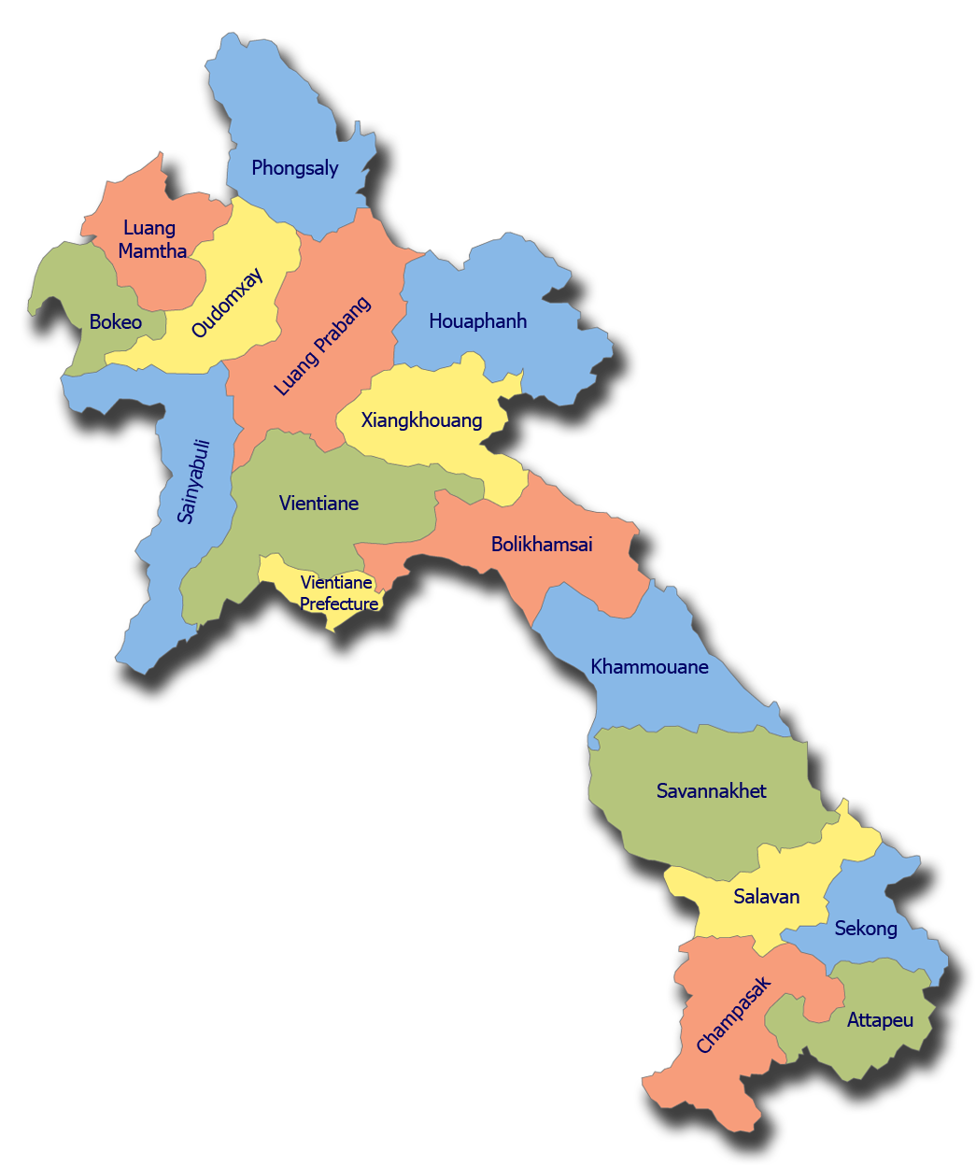
Quan sát các dữ kiện trên và cho biết: Đây là đất nước nào?

Slide 3
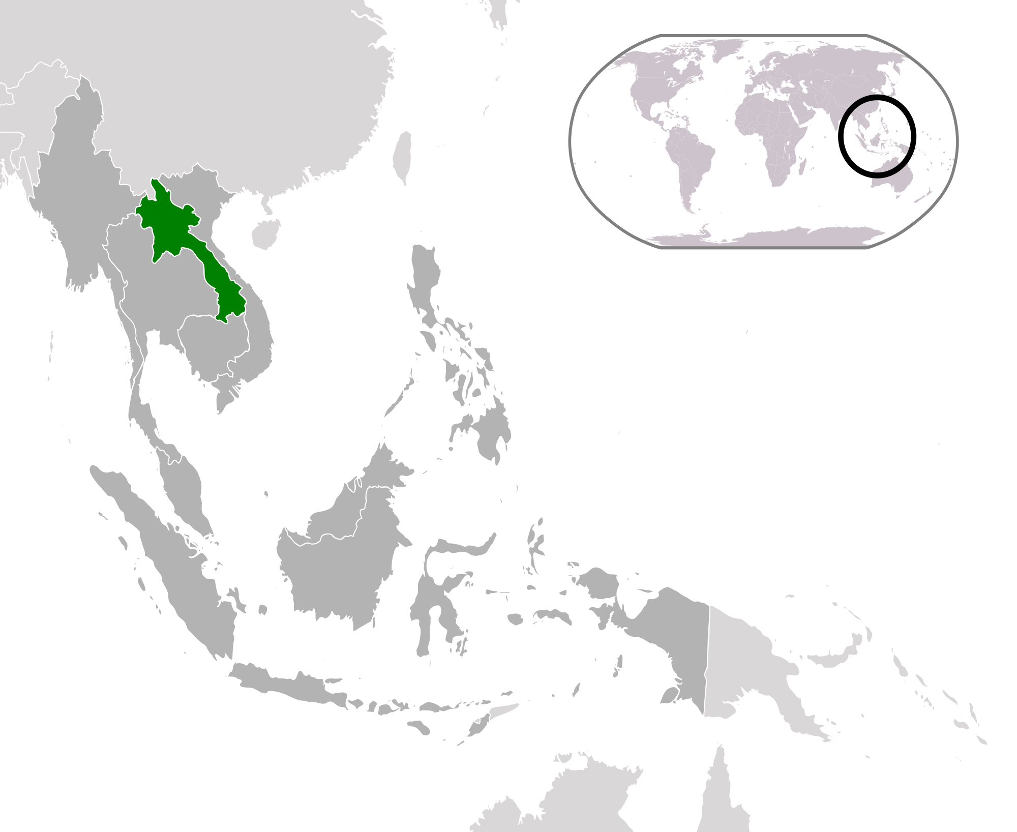
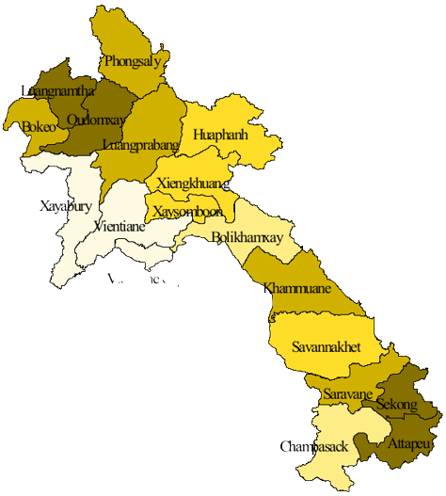

Slide 4

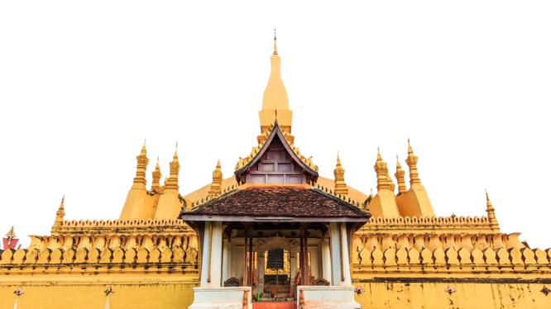



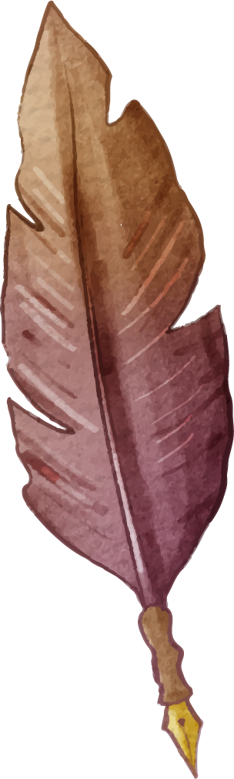

Vương quốc Lào
Bài 7

Slide 5



NỘI DUNG
1. Quá trình hình thành và phát triển của Vương quốc
2. Vương quốc Lào thời Lang Xang
3. Một số nét tiêu biểu về văn hóa

Slide 6
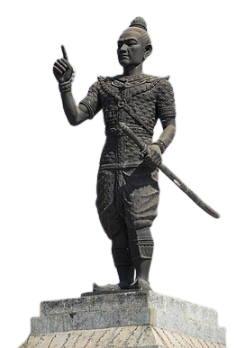





01
Quá trình hình thành và phát triển của Vương quốc

Slide 7
Dựa vào những từ khóa dưới đây em hãy lập sơ đồ về quá trình hình thành phát triển của Vương quốc Lào
Lào Thơng
Pha Ngừm
Lào Lùm
Lan Xang
Mường cổ
1353

Slide 8
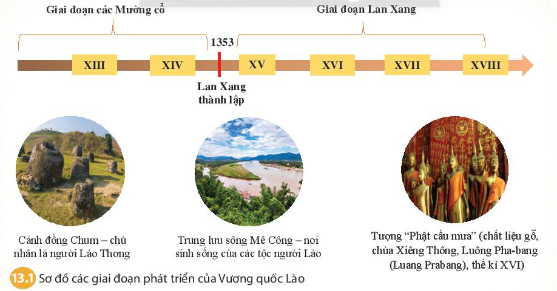

Slide 9
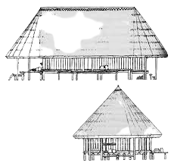
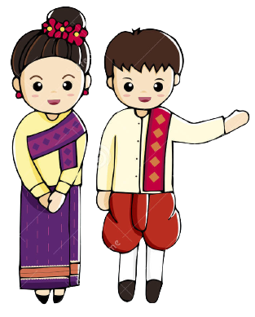
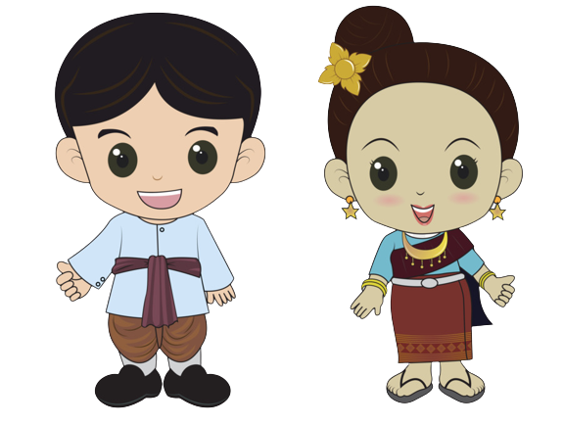
Lào Thơng
Lào Lùm

Slide 10
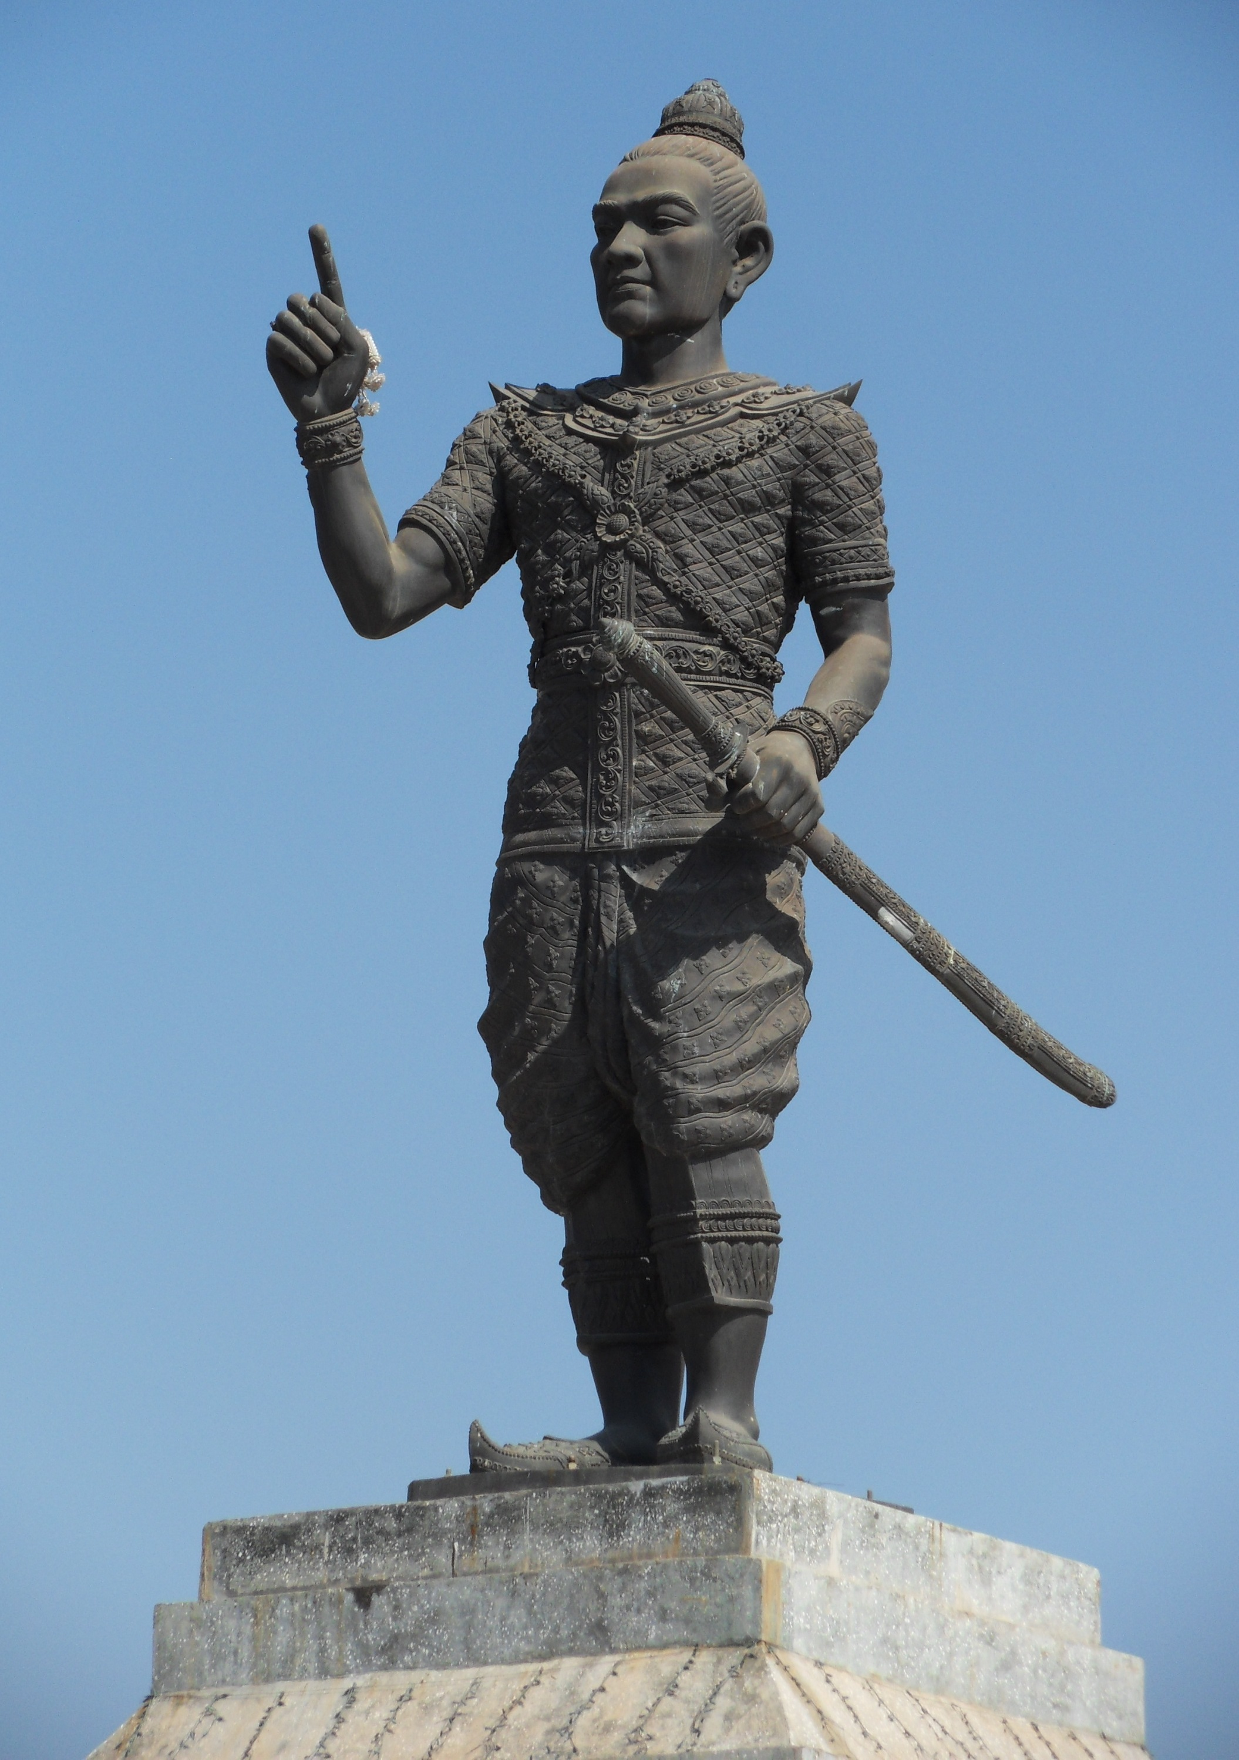
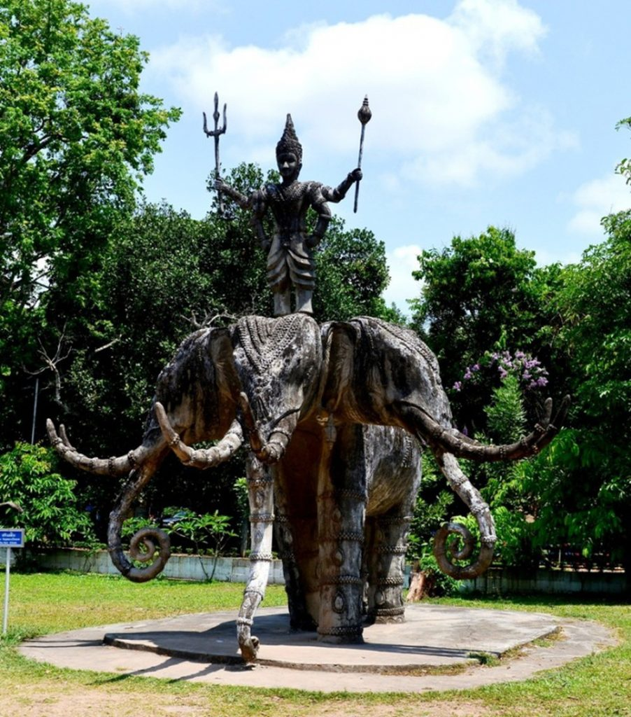
Tượng Phà Ngừm ở Viêng Chăn

Slide 11
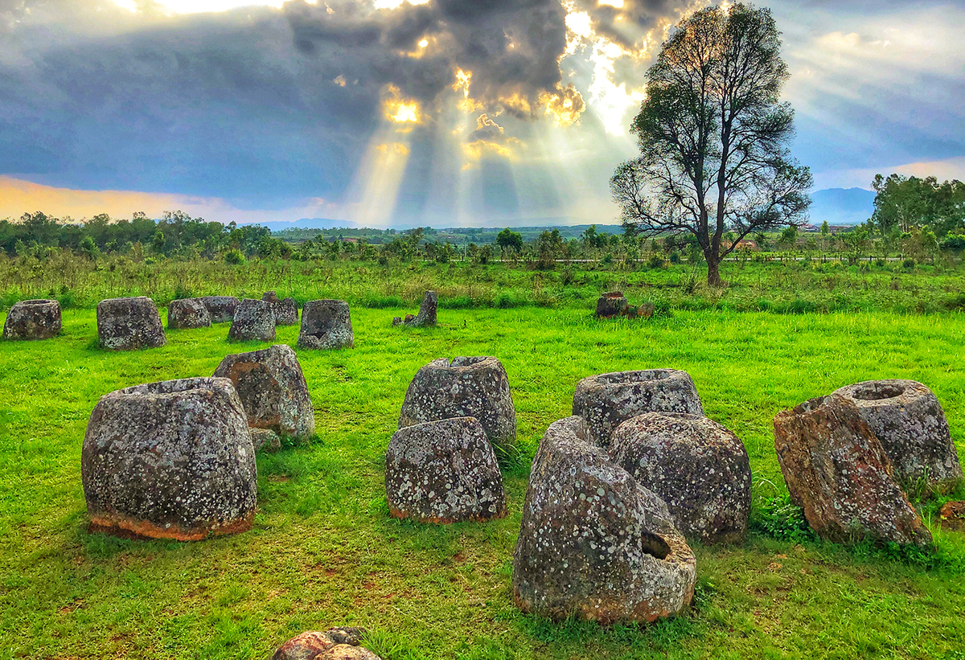
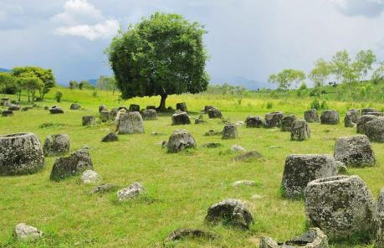
Cánh đồng Chum

Slide 12
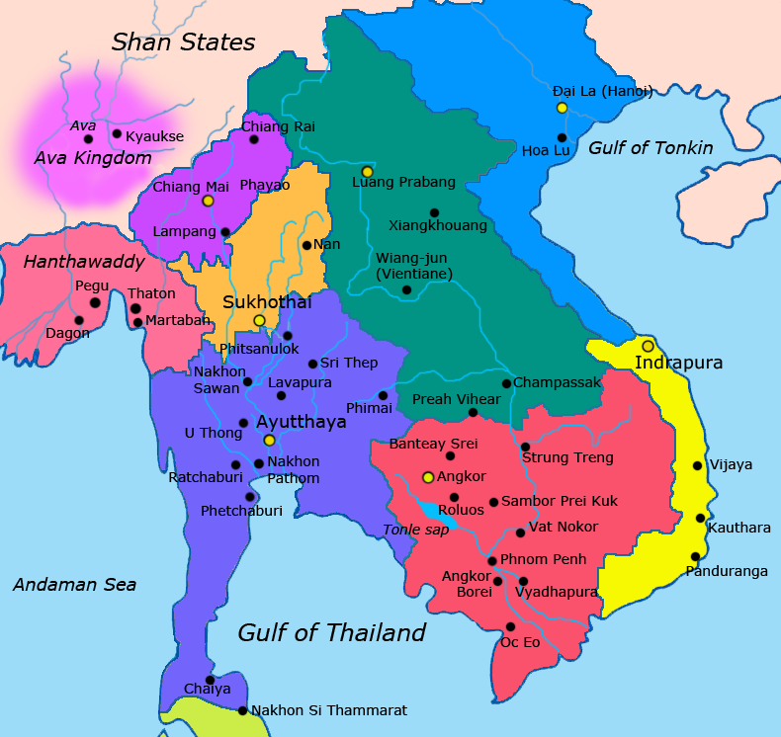

Slide 13
1. Quá trình hình thành và phát triển của Vương quốc
- Từ xa xưa chủ nhân của nước Lào là người Lào Thơng. Sau đó hợp với người Lào Lùm di cư đến. Tổ chức xã hội là các mường cổ.
- Năm 1353, Pha Ngừm thống nhất các mường Lào, lên ngôi vua đặt tên nước là Lang Xang.

Slide 14

LUYỆN TẬP

Slide 15








Bắt đầu

Slide 16



Trò chơi gồm 4 câu hỏi trắc nghiệm
Ở mỗi câu hỏi, các em sẽ có thời gian 10 giây để đưa ra đáp án.
Để trả lời, em sẽ giơ thẻ màu tương ứng với
màu đáp án:
Cam
Xanh
dương
Xanh
lá
Đỏ
Các em có thời gian 1 phút để chuẩn bị các thẻ màu nhé!

Slide 17





Yeahhh,
Đúng rồi!
Mình thích màu này!
Chủ nhân xa xưa của Vương quốc lào là ai?
Huhu,
chưa chính xác rồi!
Bạn chọn lại nha.
Lào Lùm
Lào Thơng
Việt cổ
Mường cổ
Thầy cô nhấp chuột 1 lần để hiện câu hỏi. Nhấp thêm 1 lần để hiện các đáp án
Thầy cô nhấp vào chiếc chuông ở màu mà học sinh chọn để kiểm tra đáp án
Sau khi HS trả lời xong, thầy cô nhấp chuột hoặc phím -> để đến câu hỏi tiếp theo

Slide 18

Yeahhh,
Đúng rồi!
Mình thích màu này!
Ai là ngường thống nhất các mương Lào vào năm 1353?
Huhu,
chưa chính xác rồi!
Bạn chọn lại nha.
Pha Ngừm
Ngô Quyền
Chế Bồng Nga
Càn Long
Thầy cô nhấp chuột 1 lần để hiện câu hỏi. Nhấp thêm 1 lần để hiện các đáp án
Thầy cô nhấp vào chiếc chuông ở màu mà học sinh chọn để kiểm tra đáp án
Sau khi HS trả lời xong, thầy cô nhấp chuột hoặc phím -> để đến câu hỏi tiếp theo

Slide 19

Yeahhh,
Đúng rồi!
Mình thích màu này!
Vương quốc Lào bước vào giai đoạn phát triển và thịnh vượng vào khoảng thời gian nào?
Huhu,
chưa chính xác rồi!
Bạn chọn lại nha.
XIII-XV
XIII-XVI
XV-XVI
XV-XVII
Thầy cô nhấp chuột 1 lần để hiện câu hỏi. Nhấp thêm 1 lần để hiện các đáp án
Thầy cô nhấp vào chiếc chuông ở màu mà học sinh chọn để kiểm tra đáp án
Sau khi HS trả lời xong, thầy cô nhấp chuột hoặc phím -> để đến câu hỏi tiếp theo

Slide 20

Yeahhh,
Đúng rồi!
Mình thích màu này!
Công trình kiến trúc tiêu biểu nhất ở Lào là:
Huhu,
chưa chính xác rồi!
Bạn chọn lại nha.
Cố cung
Chùa một cột
Thạt Luồng
Tượng nữ thần tự do
Thầy cô nhấp chuột 1 lần để hiện câu hỏi. Nhấp thêm 1 lần để hiện các đáp án
Thầy cô nhấp vào chiếc chuông ở màu mà học sinh chọn để kiểm tra đáp án
Sau khi HS trả lời xong, thầy cô nhấp chuột hoặc phím -> để đến câu hỏi tiếp theo

Slide 21


Cảm ơn các bạn
đã chọn vòng cổ
cho tớ!

Slide 22

VẬN DỤNG

Slide 23

VẬN DỤNG
Viết 1 đoạn văn ngắn trình bày ý kiến của mình trong những thành tựu văn hóa tiêu biểu của đất nước Lào em ấn tượng nhất với thành tựu nào? vì sao?

Slide 24


